Slide 1

Всероссийский конкурсный отбор проектов «Женщины за здоровое общество»
Роддом с душой
Номинация: «Материнство и детство»
Руководитель команды: Кирюшина Оксана Михайловна, региональный сервисный
уполномоченный Челябинской области, Челябинск

Slide 2
Проблематизация. Актуальность проекта
1.
Рождаемость в Челябинской области за 10 лет упала на 37 %
Многие семьи имеют одного ребенка без желания рожать второго и следующих детей, этому сопутствует комплекс причин, одна из основных — не положительный опыт вынашивания и родов первого ребенка
2.

Slide 3

Проблематизация. Актуальность проекта
1.
Тезис 1
2.
Тезис 2
3.
Тезис 3

Slide 4
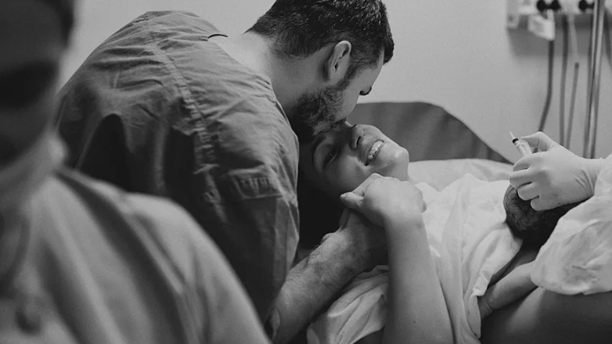
Целевая аудитория
Женщина или семейная пара, 27-30 лет, в ожидании второго ребенка, запланированная беременность, имеют травмированный опыт родов с первым ребенком, подходят осознанно к выбору роддома, работают в коммерческой организации в офисе/на удаленке, доход выше среднего
Цитата
«В роддом попала на скорой с сильным кровотечением. Сначала меня не приняли и отправили в гинекологию, оттуда обратно в роддом, тк там неверно посчитали срок беременности. Я была на дичайшем стрессе! Скорая помощь забрала меня из дома в 21:00, приняли меня в роддоме к часу ночи, документы заполнили и повели в отделение в 3 утра, когда уже прошли потуги. Тогда решила, что никогда не пойду за вторым»

Slide 5
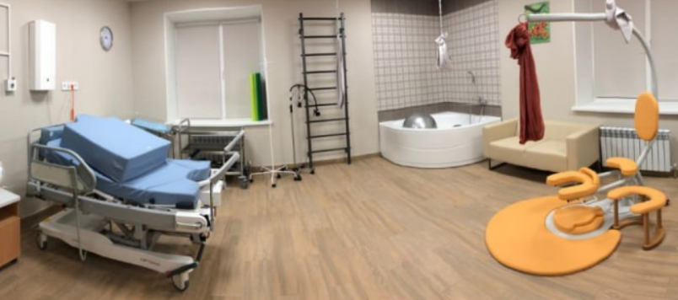
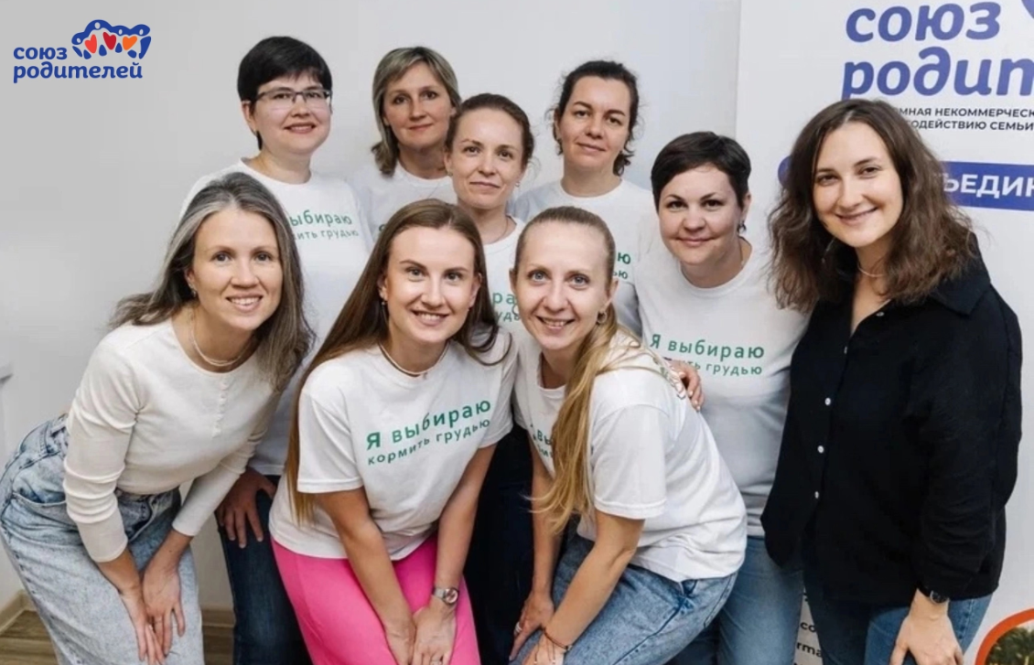
Стадия проекта. Зрелость проекта
Инициатива (хорошая, продуманная идея, но проект еще не реализован)
Были хорошие предпосылки к проекту – создали с командой палату для мягких родов в роддоме г.Челябинска, обучили и сопровождаем 120 волонтеров в поддержку грудного вскармливания, которые посещают роддома и женские консультации г.Челябинска, помогают мамам В 2023 провели стажировку для 8 регионов

Slide 6
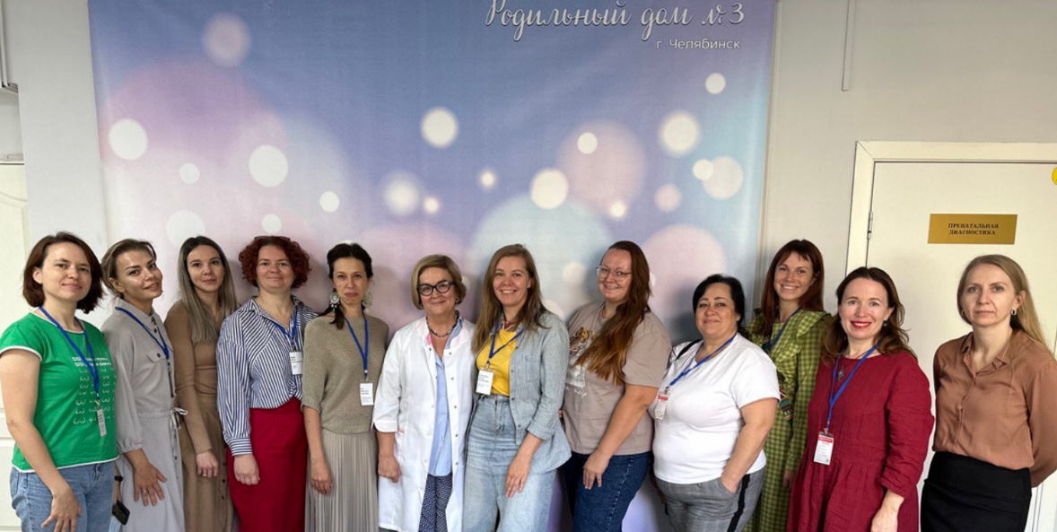
Миссия проекта.
Цели и задачи проекта
Цель и задачи
1.
Сформировать новый дружелюбный образ роддома, чтобы будущие родители хотели рожать первых, вторых и последующих детей
Организовать бережным прием женщины в роддоме
2.
Улучшить инфраструктуру учреждения и оптимизировать процессы оказания услуг с заботой о персонале
3.
Снизить уровень стресса и эмоционального выгорания у сотрудников
4.
Повысить уровень доверия к персоналу роддома

Slide 7
Суть проекта
Комплекс решений, направленных на бережное сопровождение женщины/семейной пары в процессе родов и после, формирование имиджа дружелюбного роддома и перезагрузку персонала
Критерии дружелюбного роддома
Комплекс критериев дружелюбного роддома для проведения самоисследования и формирования плана развития услуг и инфраструктуры
Счастливая команда
Комплекс мероприятий для перезагрузки и повышения уровня эмпатии, коммуникативных навыков и эмоционального состояния медицинского персонала роддома (обучение сервис-дизайну, мастер-класс по бережным коммуникациям, профилактика эмоционального выгорания)
Бережный прием женщины
Алгоритм бережного сопровождения женщины до роддома и в приемной

Slide 8
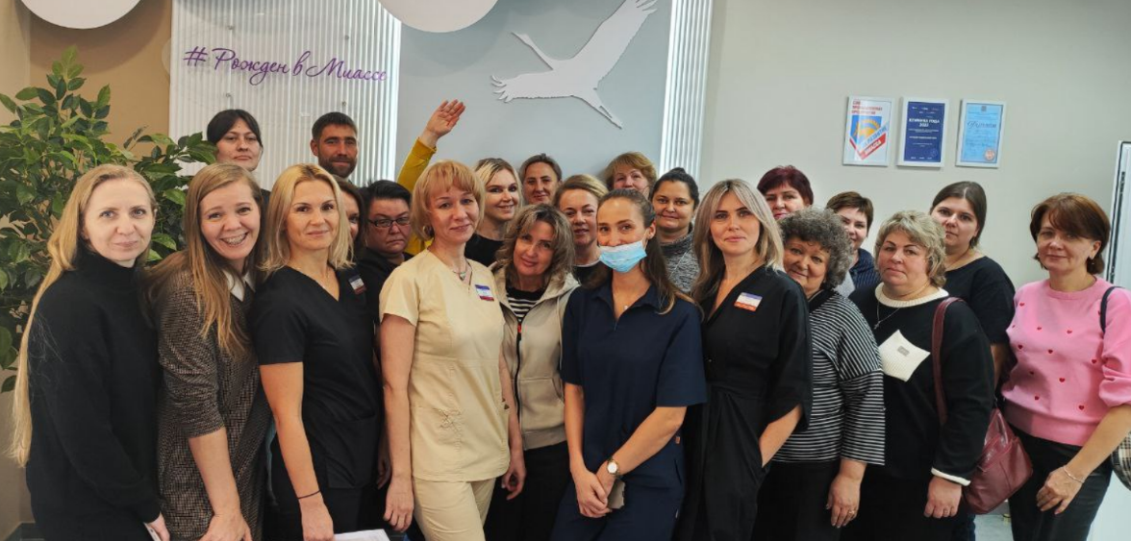

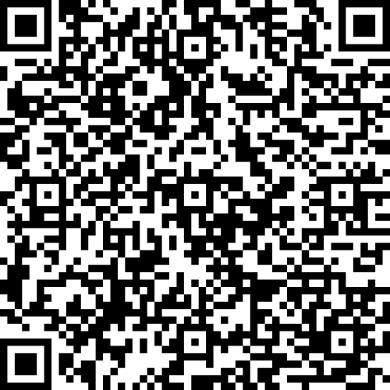
Механика проекта
Посмотреть алгоритм бережного приема женщины
Посмотреть критерии дружелюбного роддома

Slide 9
Основные результаты проекта
Составили критерии для самодиагностики роддома на основе опроса рожениц, а также с учетом принципов ведения тактики мягких родов
Провели рабочую встречу с заведующими роддомов Челябинска и обсудили критерии самодиагностии роддома
Протестировали критерии «Роддома с душой» среди 62 рожавших женщин
Провели ознакомительный вебинар по решению «Роддом с душой» для руководителей роддомов Челябинска и области, где в том числе подробно рассказали об одном из подрешений - самоисследование на наличие или отсутствие критериев дружелюбного роддома
Провели аудит 2 роддомов по критериям роддома с душой
Самодиагностику прошли 15 роддомов Челябинской области
Организовали обучение персонала роддомов тактике ведения мягких родов от Центра традиционного акушерства | ЦТА | Москва. Обучение прошли 93 сотрудника роддомов из 17 медицинских учреждений города Челябинска и Челябинской области (Аша, Миасс, Челябинск, Магнитогорск, Копейск, Еманжелинск, Сатка, Троицк, Карталы, Златоуст, Коркино)

Slide 10
Каналы продвижения проекта
Социальная сеть Вк
Группа регионального сервисного уполномоченного https://vk.com/rsu174
Группа АНО «Союз родителей» https://vk.com/mirmampap
Группа Семейного портала Челябинской области https://vk.com/portal_174 Паблик «Наш Челябинск» https://vk.com/nashchelyabinck
Социальная сеть Телеграм
Телеграм-канал Регионального сервисного уполномоченного https://t.me/rsu174 Телеграм-канал Министерства здравоохранения Челябинской области «Минздравствуйте» https://t.me/minzdravstvuite
Семейный портал Челябинской области
семейныйпортал174.рф

Slide 11
Ресурсы
Команда, информационные ресурсы
Партнерские ресурсы – пилотирование провели за счет партнерских вложений
Запрос на поддержку
Финансирование для тиражирования идеи для 5 заинтересованных учреждений – около 1 млн рублей
Экспертные рекомендации и письма поддержки об актуальности проекта в РОИВ Челябинской области и других регионов
Возможность передавать и делиться опытом нашей идеи/проекта на разных федеральных площадках по направлению социального развития и развития человеческого капитала
Включение проработки жизненной ситуации «Человекоцентричная корпоративная среда в учреждениях здравоохранения/социальной сферы» в работу РСУ в регионах

Slide 12
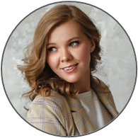

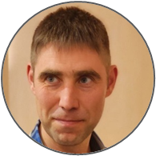
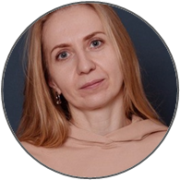
Команда проекта
Руководитель проекта
Ключевые члены команды
Вставить фото
Кирюшина Оксана Михайловна
Региональный сервисный уполномоченный Челябинской области, Россия, Челябинская область, г.Челябинск. Год рождения 1985
Основатель АНО «Союз родителей», опыт руководства НКО 7 лет, эксперт в социальном проектировании, Единой технологии (сервис-дизайн + бережливое производство), эксперт грантовых конкурсов.
Член Общественного совета при Уполномоченном при Президенте РФ по правам ребенка
Вставить фото
Черемных Ольга Юрьевна
Начальник службы проектирования процессов оказания услуг Министерства социальных отношений Челябинской области, Россия, Челябинская область, Челябинск, год рождения 1984
Вставить фото
Кирюшин Игорь Анатольевич
Ведущий специалист-эксперт службы проектирования процессов оказания услуг Министерства социальных отношений Челябинской области, Россия, Челябинская область, Челябинск, год рождения 1982
Вставить фото
Ахметзянова Евгения Александровна
Руководитель проектов по грудному вскармливанию АНО «Союз родителей», Россия, Челябинская область, Челябинск, год рождения 1984

